Slide 1
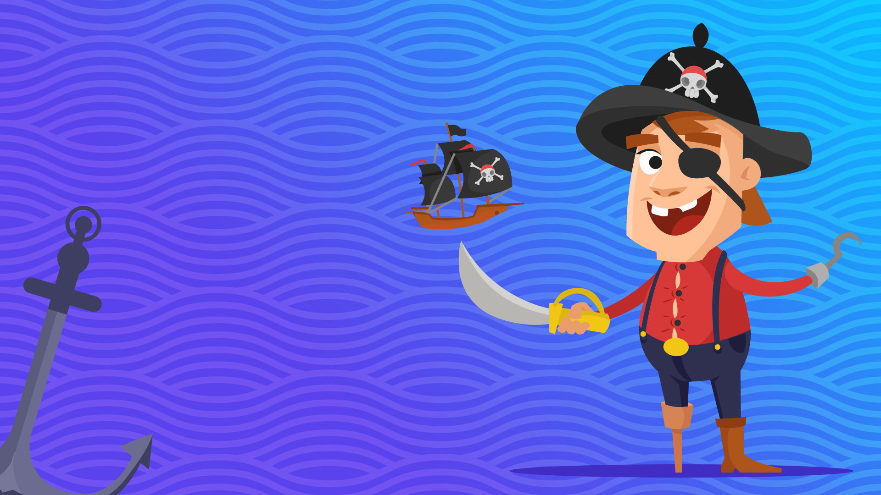

МБОУ «ЦЕНТР ОБРАЗОВАНИЯ 40»
Морской
бой
Начать игру
Правила игры
Условные обозначения

Slide 2

МБОУ «ЦЕНТР ОБРАЗОВАНИЯ»
Условные обозначения
однопалубный корабль
двухпалубный корабль
трёхпалубный корабль
четырёхпалубный корабль
минное поле
Назад

Slide 3


МБОУ «ЦЕНТР ОБРАЗОВАНИЯ»
Минное поле
Вернуться в игру

Slide 4
МБОУ «ЦЕНТР ОБРАЗОВАНИЯ»
Правила игры
В игре принимают участие две команды. Каждая команда выбирает себе игровое поле. Первый ход разыгрывается в процессе жеребьёвки.
Команды по очереди называют координаты на неизвестной им карте соперника. Если у соперника по этим координатам имеется корабль (координаты заняты), то команда должна будет попытаться ответить на вопрос игры.
В случае правильного ответа корабль или его часть «топится», а попавший в него получает право сделать ещё один ход.
За каждый правильный ответ-попадание команда записывает себе в актив установленное за него количество баллов.
За однопалубный корабль – один балл,
за двухпалубный – два балла, за трёхпалубный – три балла, а за четырёхпалубный – четыре балла.
Вперёд

Slide 5
МБОУ «ЦЕНТР ОБРАЗОВАНИЯ»
Правила игры
В случае неправильного ответа ход переходит к команде соперника, которая может либо дальше открывать клетки, либо попытаться ответить на неотвеченный вопрос игры и при правильном ответе заработать себе указанное количество баллов.
В том случае если команда попадает на минное поле, соперники имеют право совершить три хода подряд, при этом попавшая на минное поле команда не имеет права отвечать на неотвеченные вопросы.
Игра ведётся до полного обнаружения
всех кораблей.
Назад
В меню

Slide 6
МБОУ «ЦЕНТР ОБРАЗОВАНИЯ»
 | А | Б | В | Г | Д | Е | Ж | З | И | К
1
2
3
4
5
6
7
8
9
10
 | А | Б | В | Г | Д | Е | Ж | З | И | К
1
2
3
4
5
6
7
8
9
10
Закончить игру

Slide 7
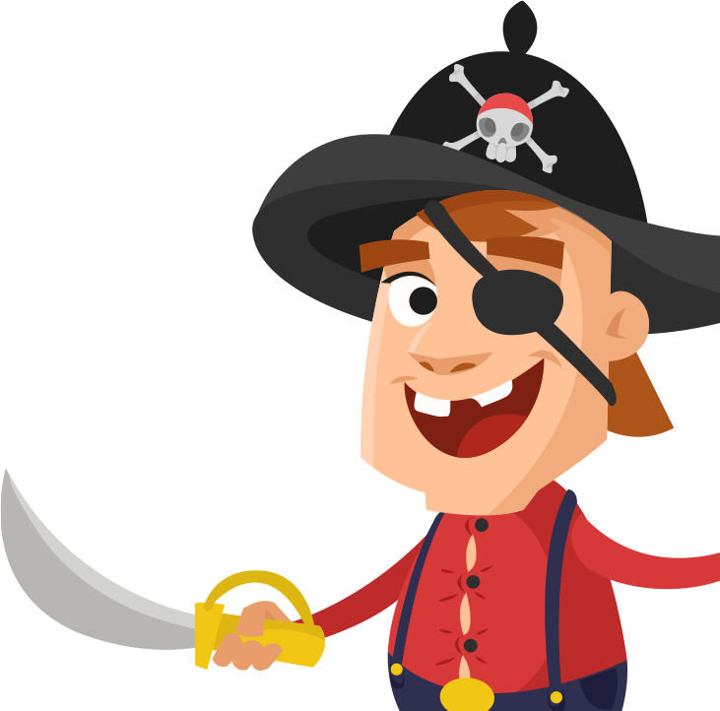
МБОУ «ЦЕНТР ОБРАЗОВАНИЯ»
Ответьте на вопрос
Самоназвание греками своей страны
1
балл
Эллада
Греция
Древняя Греция
Колония

Slide 8
МБОУ «ЦЕНТР ОБРАЗОВАНИЯ»
Правильный ответ
Эллада
Самоназвание греками своей страны — Эллада (Эллас, греч. Ελλάδα)]. Изначально, согласно «Илиаде» Гомера, Эллада — название области в южной Фессалии — Фтиотиды, постепенно распространилось на всю Грецию. С принятием термина эллин общим для обозначения всех греков, Эллада стала собирательным именем для всей материковой Греции, а затем и всей Греции, включая архипелаги, острова и области в Малой Азии (в противоположность исторической Великой Греции, расположенной в Южной Италии).
Назад

Slide 9
МБОУ «ЦЕНТР ОБРАЗОВАНИЯ»
Ответьте на вопрос
Зависимая территория, находящаяся под властью иностранного государства (метрополии), без самостоятельной политической и экономической власти, управляемая на основе особого режима.
1
балл
Колония
Страна
Полис
Город-государство

Slide 10
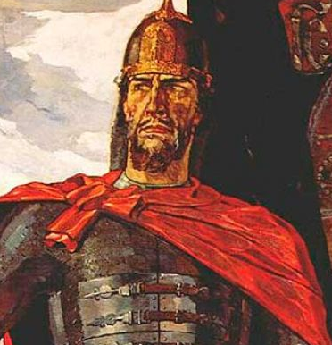
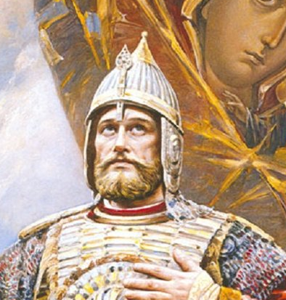
МБОУ «ЦЕНТР ОБРАЗОВАНИЯ»
Правильный ответ
Колония
Это зависимая территория, находящаяся под властью иностранного государства, без самостоятельной политической и экономической власти, управляемая на основе особого режима. Зачастую колониальный режим не предоставляет права граждан населению контролируемой территории, сравнимые с правами граждан метрополии
Назад

Slide 11
МБОУ «ЦЕНТР ОБРАЗОВАНИЯ»
Ответьте на вопрос
Как назывались морские разбойники, нападавшие на греков
1
балл
Пираньи
Пираты
Разбойники
Мордобойники

Slide 12
МБОУ «ЦЕНТР ОБРАЗОВАНИЯ»
Правильный ответ
имя тирренов в устах греков стало синонимом самого понятия «морской разбойник»
Назад

Slide 13
МБОУ «ЦЕНТР ОБРАЗОВАНИЯ»
Ответьте на вопрос
Кто отменил долговое рабство в Афинах?
1
балл
Гомер
Солон
Драконт
Соломон

Slide 14
МБОУ «ЦЕНТР ОБРАЗОВАНИЯ»
Правильный ответ
Солон
В Афинах долговое рабство было отменено реформами Солона. В Риме долговое рабство (nexum) существовало в первые века Республики. После долгой борьбы задолжавших плебеев против патрициев, долговое рабство законом Lex Poetelia (Закон Петелия, 326 до н. э.) было отменено.
Назад

Slide 15
МБОУ «ЦЕНТР ОБРАЗОВАНИЯ»
Ответьте на вопрос
Как называлась область, в которой находилась Древняя Спарта?
2
балла
Лакония
Бородино
Азов
Симферополь

Slide 16
МБОУ «ЦЕНТР ОБРАЗОВАНИЯ»
Правильный ответ
Лакония
Спарта, главный город области Лакония (юго-восточная часть Пелопоннеса), самое дорическое из всех государств Древней Греции. Древняя Спарта находилась на западном берегу реки Эврот и простиралась на север от современного города Спарта. Почему Спарту назвали Спартой? Названия «Спарта» и «спартанцы» появились благодаря римлянам и прижились.
Назад

Slide 17
МБОУ «ЦЕНТР ОБРАЗОВАНИЯ»
Ответьте на вопрос
Как называлось население Спарты, которое не имело прав и свободы?
2
балла
Спартанки
Спартанцы
Илоты
Периэки

Slide 18

МБОУ «ЦЕНТР ОБРАЗОВАНИЯ»
Правильный ответ
Илоты
Наряду с господствующими дорийцами - спартиатами, население страны состояло из ахейцев, среди которых выделяли периэков (др.-греч. περίοικοι) — лишённых политических прав, но лично свободных и имеющих право на владение собственностью, и илотов — лишённых своих земельных участков и обращённых в рабов.
Назад

Slide 19
МБОУ «ЦЕНТР ОБРАЗОВАНИЯ»
Ответьте на вопрос
Какой государственный орган следил в Спарте за соблюдением всех правил?
2
балла
Совет знати
Совет старейшин
Народное собрание
Вече

Slide 20
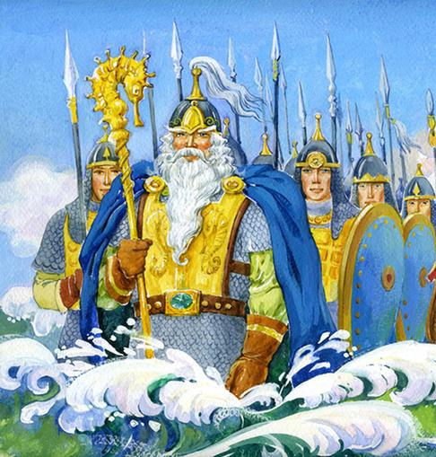
МБОУ «ЦЕНТР ОБРАЗОВАНИЯ»
Правильный ответ
Совет старейшин
За соблюдением всех установленных правил следил Совет старейшин, обладавший огромной властью. В Совет входили граждане не моложе 60 лет. Они участвовал в заседаниях пожизненно. Также в Спарте было Народное собрание, в котором участвовали мужчины-спартанцы. Народное собрание выбирало старейшин, объявляло войну и заключало мир, но выступать на собрании могли только старейшины. В Спарте существовали и цари.
Назад

Slide 21
МБОУ «ЦЕНТР ОБРАЗОВАНИЯ»
Ответьте на вопрос
Каким образом голосовали спартанцы в Народном собрании?
2
балла
Криком
Поднятием рук
Пляской
Кидали шапку вверх

Slide 22
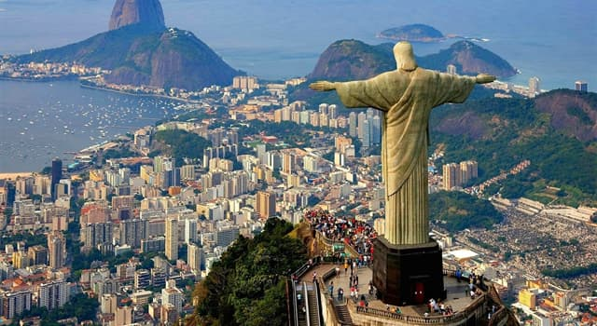
МБОУ «ЦЕНТР ОБРАЗОВАНИЯ»
Правильный ответ
Криком
Цари командовали войском и исполняли обязанности жрецов. Народное собрание избирало 5 эфоров (наблюдателей), которые следили за исполнением законов и поведением граждан. Никаких обсуждений на народном собрании не было. Выборы на народном собрании определялись криком. Избирали того, за кого громче кричали. Спартой управляли «немногие» (по-гречески – «олигой»).
Назад

Slide 23
МБОУ «ЦЕНТР ОБРАЗОВАНИЯ»
Ответьте на вопрос
Выбери термин, относящийся к теме «Олимпийские игры в Древней Греции».
2
балла
Колония
Тирания
Мумия
Ипподром

Slide 24
МБОУ «ЦЕНТР ОБРАЗОВАНИЯ»
Правильный ответ
Ипподром
Назад

Slide 25
МБОУ «ЦЕНТР ОБРАЗОВАНИЯ»
Ответьте на вопрос
Все перечисленные ниже состязания, кроме одного, входили в программу Олимпийских игр в Древней Греции. Найди состязание, выпадающее из ряда.
2
балла
Фехтование
Кулачные бои
Бег
Прыжки

Slide 26
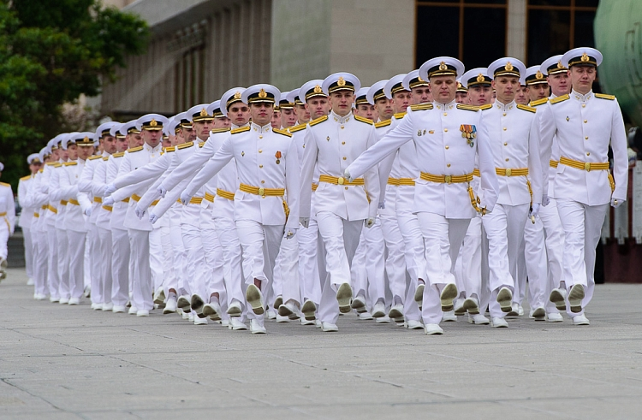
МБОУ «ЦЕНТР ОБРАЗОВАНИЯ»
Правильный ответ
Фехтование
Назад

Slide 27
МБОУ «ЦЕНТР ОБРАЗОВАНИЯ»
Ответьте на вопрос
В чём состояло значение победы греков в войне с Персией?
3
балла
Греция завоевала Персию
Греция отстояла свою независимость
Греция стала владычицей морей
Греция получила статус непобедимой державы

Slide 28
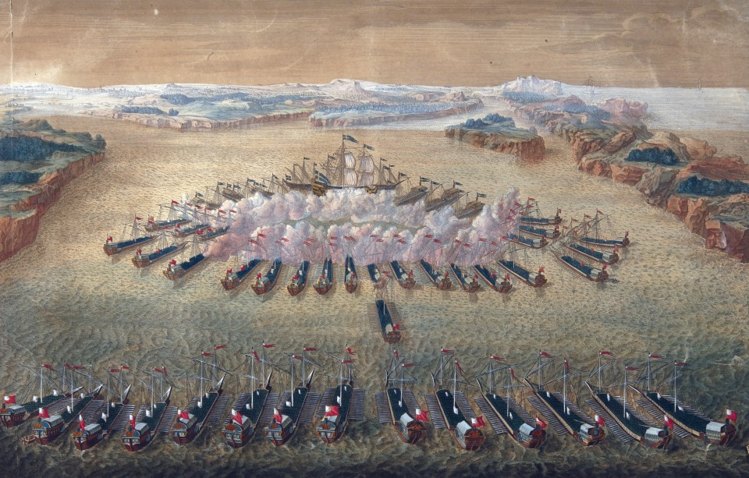
МБОУ «ЦЕНТР ОБРАЗОВАНИЯ»
Правильный ответ
Греция отстояла свою независимость.
Победа греков в войнах с персами имела всемирно-историч. значение. Она доставила греч. городам большие материальные ценности в виде воен. добычи, включая массу военнопленных–рабов, открыла торговые пути и доступ к источникам сырья и рынкам сбыта, в частности в Причерноморье, и обеспечила античному обществу возможность дальнейшего развития.
Назад

Slide 29
МБОУ «ЦЕНТР ОБРАЗОВАНИЯ»
Ответьте на вопрос
Покровительницей Аттики греки считали богиню
3
балла
Афродиту
Афину
Персефону
Нут

Slide 30
МБОУ «ЦЕНТР ОБРАЗОВАНИЯ»
Правильный ответ
Афину
Считалась богиней мудрости, тактики военного дела, военной стратегии. Афина входит в пантеон двенадцати главных богов Олимпа. Афина признана покровительницей знания, искусства, наук, разума, сообразительности, таланта и изобретательности. Кроме того, Афина Паллада — покровительница Аттики и самого города Афины.
Назад

Slide 31
МБОУ «ЦЕНТР ОБРАЗОВАНИЯ»
Ответьте на вопрос
Земледельцы Аттики страдали от
малоземелья и неплодородных почв
разливов рек!
3
балла
сурового климата и частых дождей
червей

Slide 32
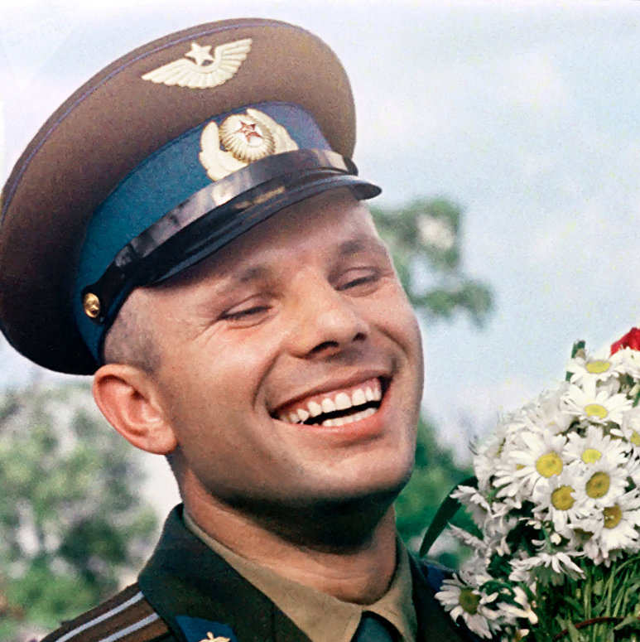
МБОУ «ЦЕНТР ОБРАЗОВАНИЯ»
Правильный ответ
малоземелья и неплодородных почв
Назад

Slide 33
МБОУ «ЦЕНТР ОБРАЗОВАНИЯ»
Ответьте на вопрос
К демосу относились
3
балла
знатные жители Афин
крестьяне
богатые землевладельцы
бомжи

Slide 34
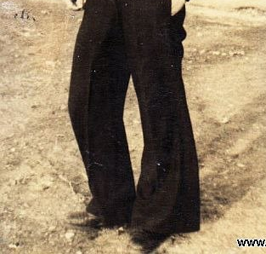
МБОУ «ЦЕНТР ОБРАЗОВАНИЯ»
Правильный ответ
крестьяне
Назад

Slide 35
МБОУ «ЦЕНТР ОБРАЗОВАНИЯ»
Ответьте на вопрос
Какой из терминов отражает бедственное положение земледельцев в Аттике?
3
балла
законы Драконта
город-государство
долговой камень
полис

Slide 36
МБОУ «ЦЕНТР ОБРАЗОВАНИЯ»
Правильный ответ
долговой камень
Назад

Slide 37
МБОУ «ЦЕНТР ОБРАЗОВАНИЯ»
Ответьте на вопрос
Какой подарок сделала жителям Аттики богиня Афина?
источник с солёной водой
виноградную лозу
3
балла
оливковое дерево
подкоп

Slide 38
МБОУ «ЦЕНТР ОБРАЗОВАНИЯ»
Правильный ответ
оливковое дерево
Афина была владычицей Аттики и её столицы. За Аттику богиня боролась с Посейдоном. Он дал городу источник, а она вырастила дерево, которое сочли лучшим для города подарком. Город назвали её именем. Посейдон разозлился и хотел потопить эту землю, но Зевс не позволил. Поэтому досталась Аттика Афине. Преподнесла она в подарок оливковое дерево.
Назад

Slide 39
МБОУ «ЦЕНТР ОБРАЗОВАНИЯ»
Ответьте на вопрос
Безземельный бедняк, вновь сделавший долги
мог быть освобожден
должен был покинуть Афины
4
балла
получал участок земли для отработки долга
мог быть обращён в рабство

Slide 40
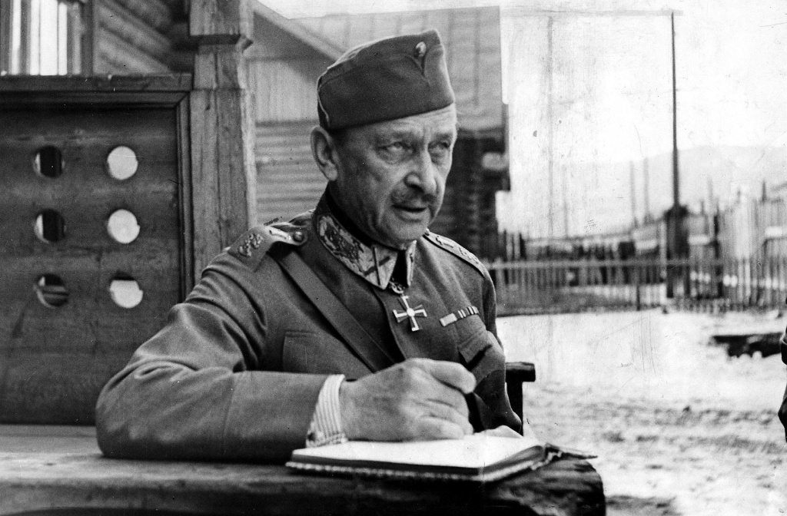
МБОУ «ЦЕНТР ОБРАЗОВАНИЯ»
Правильный ответ
мог быть обращён в рабство
Назад

Slide 41
МБОУ «ЦЕНТР ОБРАЗОВАНИЯ»
Ответьте на вопрос
В соответствии с законами Солона рабами в Афинах могли быть только
чужеземцы
бедные афиняне
4
балла
афиняне, дважды не вернувшие долги

Slide 42
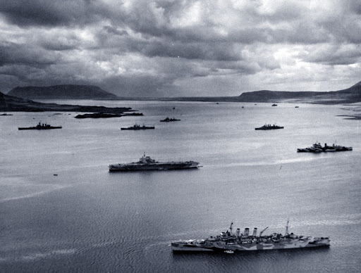
МБОУ «ЦЕНТР ОБРАЗОВАНИЯ»
Правильный ответ
чужеземцы
Назад

Slide 43
МБОУ «ЦЕНТР ОБРАЗОВАНИЯ»
Ответьте на вопрос
Кто мог быть избран архонтом в Афинах по законам Солона?
4
балла
только богатый и знатный человек
только знатный человек
богатый и необязательно знатный человек

Slide 44
МБОУ «ЦЕНТР ОБРАЗОВАНИЯ»
Правильный ответ
богатый и необязательно знатный человек
Назад

Slide 45
МБОУ «ЦЕНТР ОБРАЗОВАНИЯ»
Ответьте на вопрос
Главным занятием спартанцев было
4
балла
земледелие
ремесло
Военное дело

Slide 46
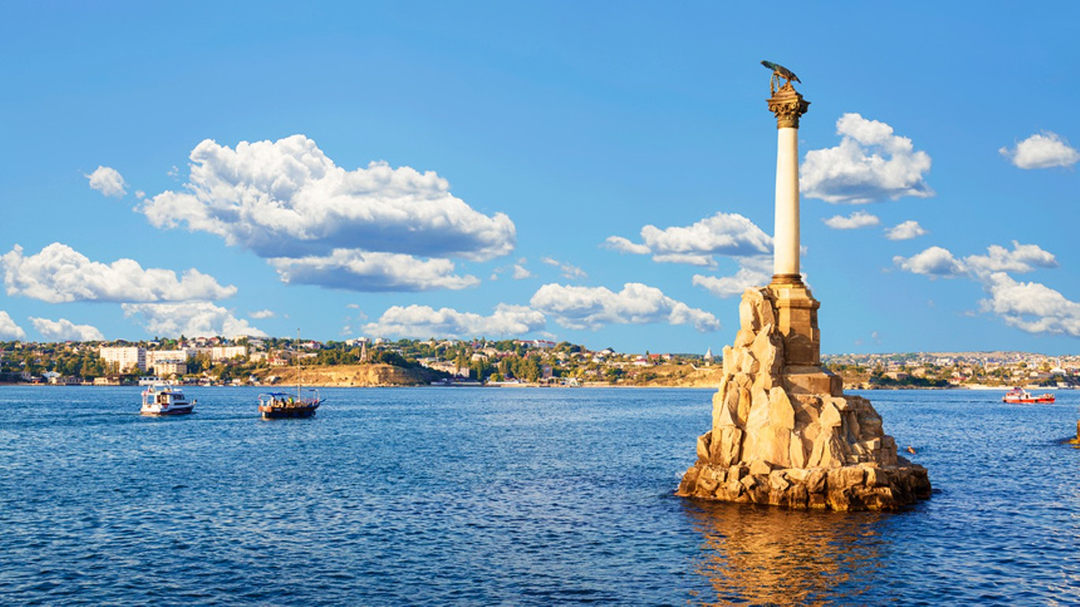
МБОУ «ЦЕНТР ОБРАЗОВАНИЯ»
Правильный ответ
Военное дело
Назад

Slide 47
МБОУ «ЦЕНТР ОБРАЗОВАНИЯ»
Ответьте на вопрос
Войском в Спарте командовали
1
балл
цари
старейшины
архонты
пятиклассники

Slide 48
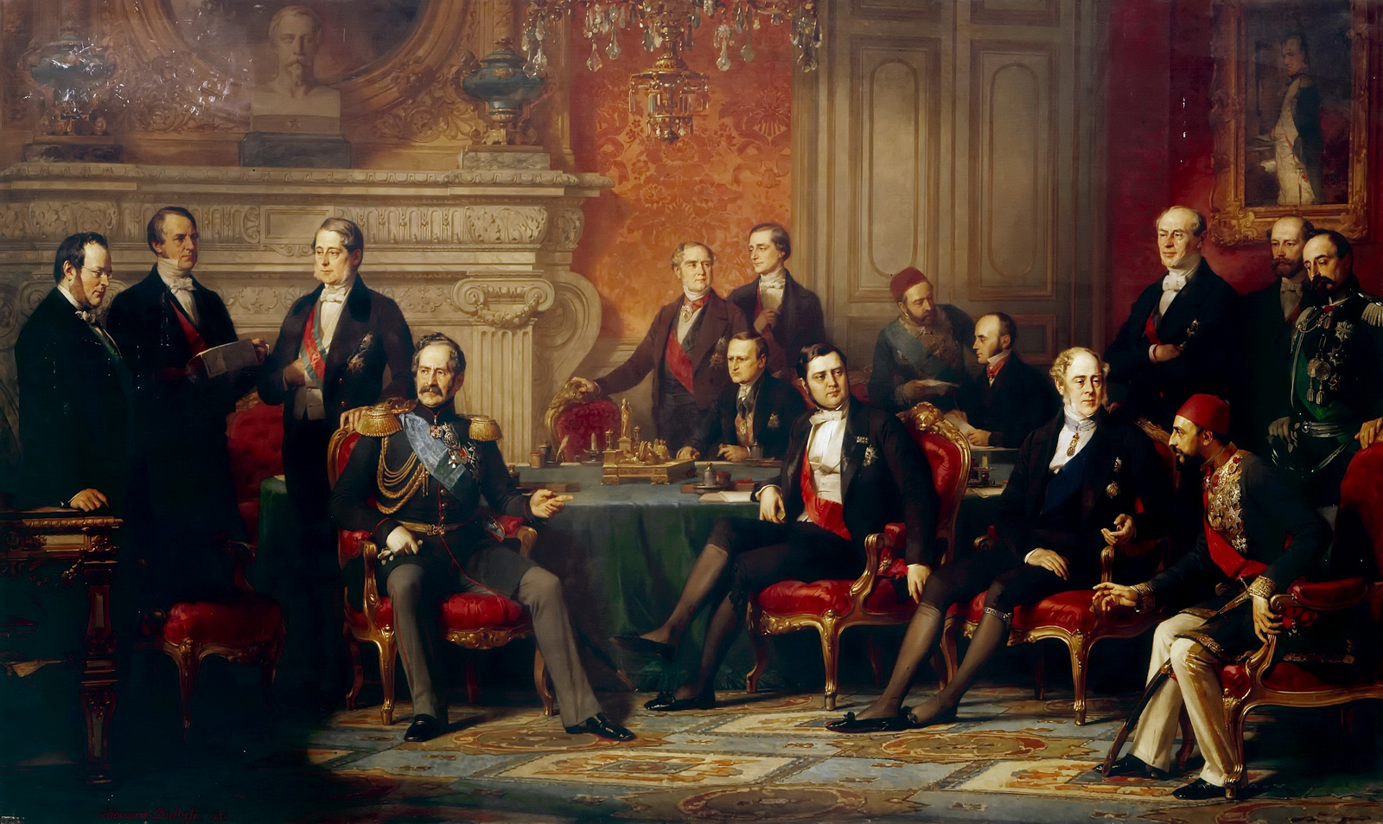
МБОУ «ЦЕНТР ОБРАЗОВАНИЯ»
Правильный ответ
цари
Назад

Slide 49
МБОУ «ЦЕНТР ОБРАЗОВАНИЯ»
Ответьте на вопрос
Мальчиков в Спарте наказывали
1
балл
чтобы приучить переносить страдания
за плохое владение грамотой
за воровство

Slide 50
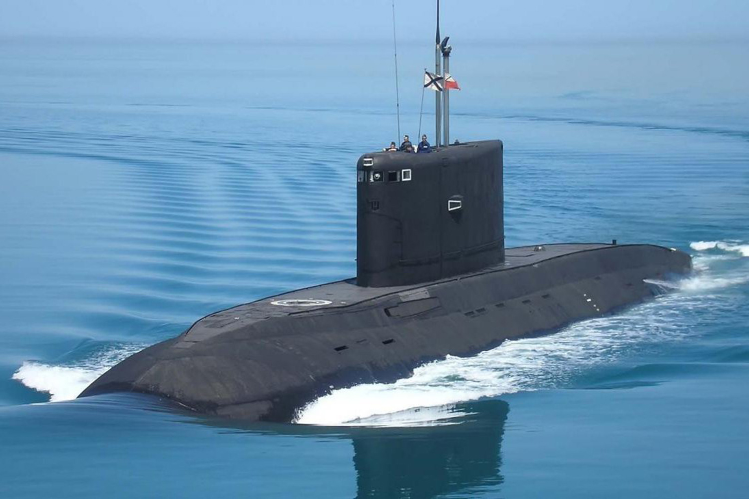
МБОУ «ЦЕНТР ОБРАЗОВАНИЯ»
Правильный ответ
чтобы приучить переносить страдания
Назад

Slide 51
МБОУ «ЦЕНТР ОБРАЗОВАНИЯ»
Ответьте на вопрос
Слова матери «Со щитом или на щите!» требовали от сына
достойно победить в бою или достойно погибнуть
уцелеть в бою и вернуться живым
1
балл
сохранить в бою и жизнь, и доспехи

Slide 52
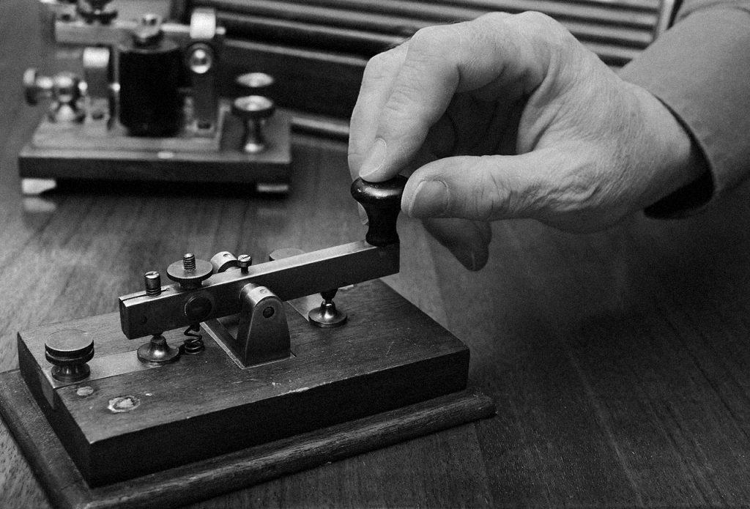
МБОУ «ЦЕНТР ОБРАЗОВАНИЯ»
Правильный ответ
достойно победить в бою или достойно погибнуть
Назад

Slide 53
МБОУ «ЦЕНТР ОБРАЗОВАНИЯ»
Ответьте на вопрос
Спарта гордилась
великолепными постройками
крепостными стенами
1
балл
Своими воинами

Slide 54
МБОУ «ЦЕНТР ОБРАЗОВАНИЯ»
Правильный ответ
Своими воинами
Назад

Slide 55
МБОУ «ЦЕНТР ОБРАЗОВАНИЯ»
Ответьте на вопрос
Объявление войны и заключение мира, избрание старейшин были делом
Совета старейшин
2
балла
Народного собрания
царей

Slide 56
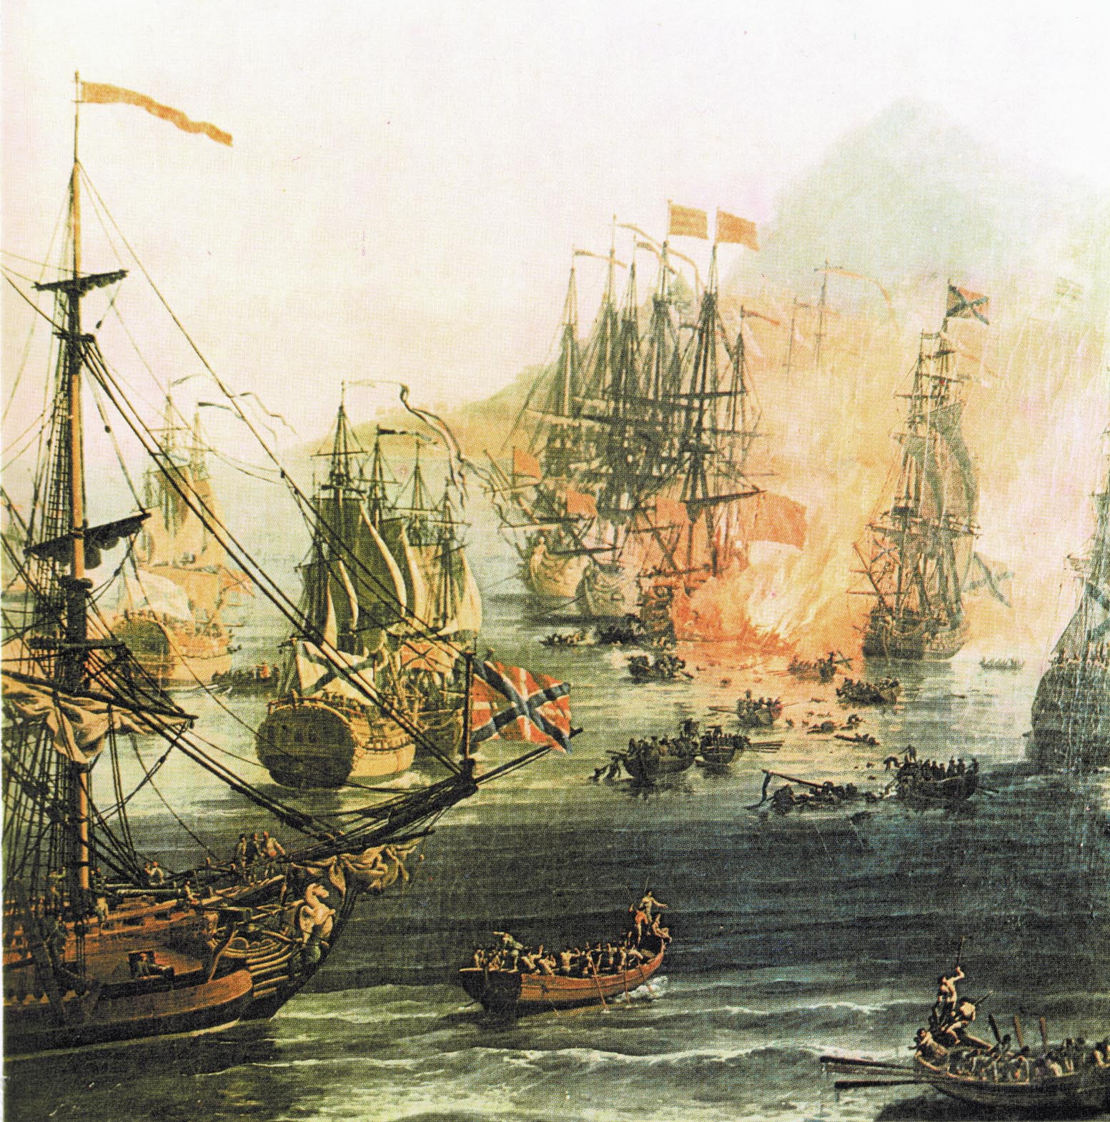
МБОУ «ЦЕНТР ОБРАЗОВАНИЯ»
Правильный ответ
Народного собрания
Назад

Slide 57
МБОУ «ЦЕНТР ОБРАЗОВАНИЯ»
Ответьте на вопрос
Лаконичной называют речь
с использованием иностранных слов
образную и пространную
2
балла
краткую и точную
Немых

Slide 58
МБОУ «ЦЕНТР ОБРАЗОВАНИЯ»
Правильный ответ
краткую и точную
Назад

Slide 59
МБОУ «ЦЕНТР ОБРАЗОВАНИЯ»
Ответьте на вопрос
Спартанское воспитание отличалось
суровостью и жёсткостью
2
балла
многочисленными поощрениями детей
главной ролью родителей в воспитании сыновей

Slide 60
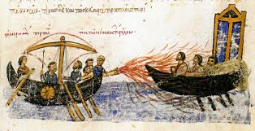
МБОУ «ЦЕНТР ОБРАЗОВАНИЯ»
Правильный ответ
суровостью и жёсткостью
Назад

Slide 61
МБОУ «ЦЕНТР ОБРАЗОВАНИЯ»
Ответьте на вопрос
В отличие от Афин юноши в Спарте
мало учили грамоту
2
балла
обучались военному делу
много занимались гимнастикой

Slide 62
МБОУ «ЦЕНТР ОБРАЗОВАНИЯ»
Правильный ответ
мало учили грамоту
Назад

Slide 63
МБОУ «ЦЕНТР ОБРАЗОВАНИЯ»
Ответьте на вопрос
По какой причине греки покидали родину?
2
балла
отсутствие права управлять полисом
угроза голода и долгов
жаркий климат и засухи

Slide 64
МБОУ «ЦЕНТР ОБРАЗОВАНИЯ»
Правильный ответ
угроза голода и долгов
Назад

Slide 65
МБОУ «ЦЕНТР ОБРАЗОВАНИЯ»
Ответьте на вопрос
Греки основывали поселения на берегах
Эгейского моря
2
балла
Белого моря
Чёрного моря

Slide 66
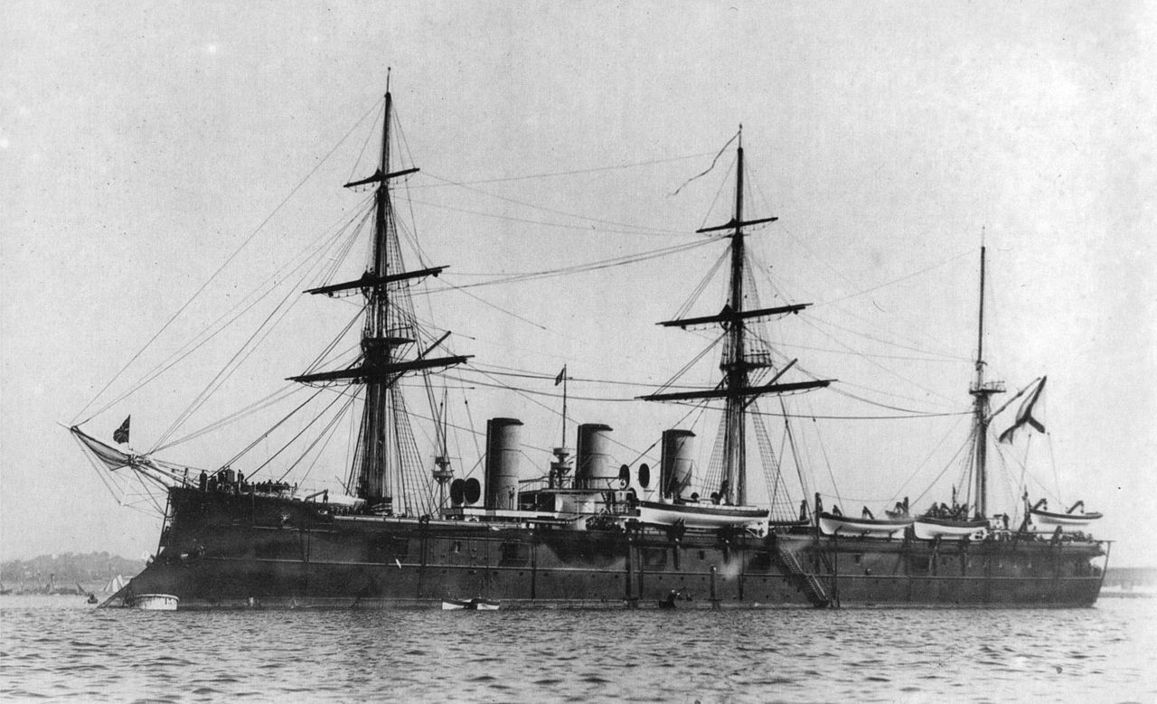
МБОУ «ЦЕНТР ОБРАЗОВАНИЯ»
Правильный ответ
Чёрного моря
Назад

Slide 67
МБОУ «ЦЕНТР ОБРАЗОВАНИЯ»
Ответьте на вопрос
Греки основывали поселения на берегах
Адриатического моря
3
балла
Красного моря
Средиземного моря

Slide 68
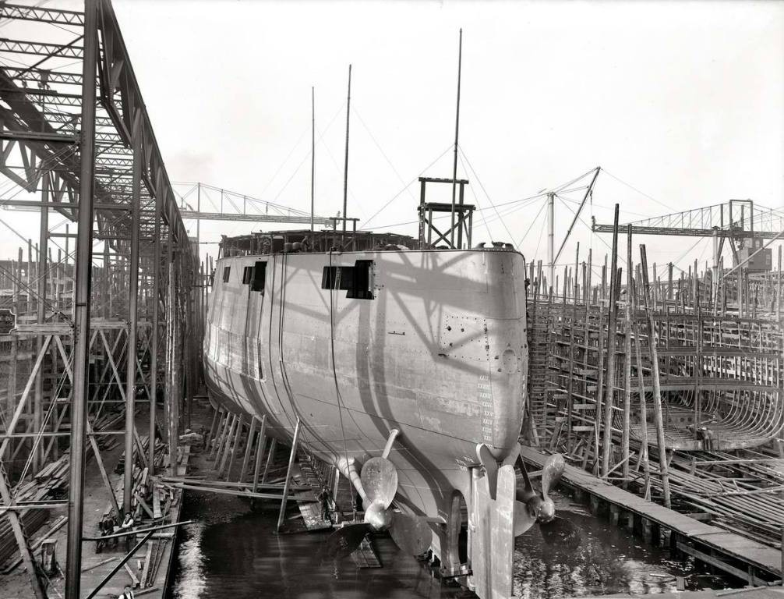
МБОУ «ЦЕНТР ОБРАЗОВАНИЯ»
Правильный ответ
Средиземного моря
Назад

Slide 69
МБОУ «ЦЕНТР ОБРАЗОВАНИЯ»
Ответьте на вопрос
Город Олимпия расположен в
Северной Греции
3
балла
Южной Греции
Центральной Греции

Slide 70
МБОУ «ЦЕНТР ОБРАЗОВАНИЯ»
Правильный ответ
Южной Греции
Назад

Slide 71
МБОУ «ЦЕНТР ОБРАЗОВАНИЯ»
Ответьте на вопрос
Первые Олимпийские игры состоялись в
3
балла
1200 году до н.э.
776 году до н.э.
525 году до н.э.

Slide 72
МБОУ «ЦЕНТР ОБРАЗОВАНИЯ»
Правильный ответ
776 году до н.э.
Назад

Slide 73
МБОУ «ЦЕНТР ОБРАЗОВАНИЯ»
Ответьте на вопрос
Какому богу посвящались Олимпийские игры?
3
балла
Зевсу
Аполлону
Дионису

Slide 74
МБОУ «ЦЕНТР ОБРАЗОВАНИЯ»
Правильный ответ
Зевсу
Назад

Slide 75
МБОУ «ЦЕНТР ОБРАЗОВАНИЯ»
Ответьте на вопрос
Атлет Феаген получил известность как
боец
3
балла
бегун и кулачный боец
возничий

Slide 76
МБОУ «ЦЕНТР ОБРАЗОВАНИЯ»
Правильный ответ
бегун и кулачный боец
Назад

Slide 77
МБОУ «ЦЕНТР ОБРАЗОВАНИЯ»
Ответьте на вопрос
Одно из главных состязаний Олимпийских игр
3
балла
пятиборье
плавание
фехтование

Slide 78
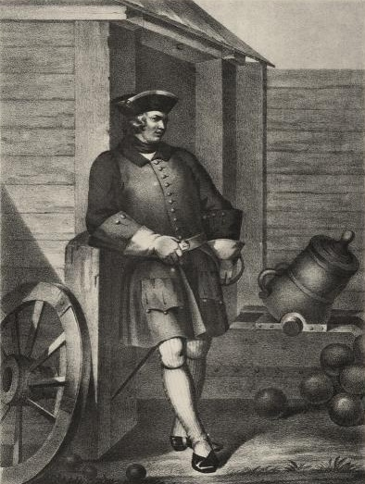
МБОУ «ЦЕНТР ОБРАЗОВАНИЯ»
Правильный ответ
пятиборье
Назад

Slide 79
МБОУ «ЦЕНТР ОБРАЗОВАНИЯ»
Ответьте на вопрос
Итог битвы при Марафоне
персы перестали считаться непобедимыми
гибель персидского флота
4
балла
отказ персов от завоевания греческих земель

Slide 80
МБОУ «ЦЕНТР ОБРАЗОВАНИЯ»
Правильный ответ
персы перестали считаться непобедимыми
Назад

Slide 81
МБОУ «ЦЕНТР ОБРАЗОВАНИЯ»
Ответьте на вопрос
Что стало одной из причин победы греков в войнах с Персией?
создание союза эллинских государств
малочисленность персидского войска
4
балла
отказ персидских воинов участвовать в морских сражениях

Slide 82
МБОУ «ЦЕНТР ОБРАЗОВАНИЯ»
Правильный ответ
создание союза эллинских государств
Назад

Slide 83
МБОУ «ЦЕНТР ОБРАЗОВАНИЯ»
Ответьте на вопрос
Греческий военный корабль
4
балла
ладья
триера
фрегат

Slide 84
МБОУ «ЦЕНТР ОБРАЗОВАНИЯ»
Правильный ответ
триера
Назад

Slide 85
МБОУ «ЦЕНТР ОБРАЗОВАНИЯ»
Ответьте на вопрос
Военачальник, командовавший греками в Марафонском сражении, — это
4
балла
Леонид
Фемистокл
Мильтиад
Демос

Slide 86
МБОУ «ЦЕНТР ОБРАЗОВАНИЯ»
Правильный ответ
Мильтиад
Назад

Slide 87
МБОУ «ЦЕНТР ОБРАЗОВАНИЯ»
Ответьте на вопрос
Построение греческого войска называется
1
балл
туменом
легионом
фалангой

Slide 88
МБОУ «ЦЕНТР ОБРАЗОВАНИЯ»
Правильный ответ
фалангой
Назад

